Slide 1
INSTITUTO DE DESARROLLO URBANO - IDU
RENDICIÓN DE CUENTAS AÑO 2021
LOCALIDAD RAFAEL URIBE URIBE.

Slide 2

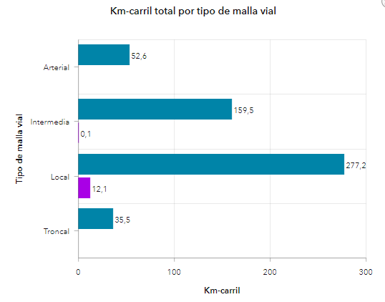

INVENTARIO DE ESPACIO PÚBLICO
1
MALLA VIAL RAFAEL URIBE URIBE.
2

Slide 3

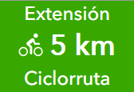


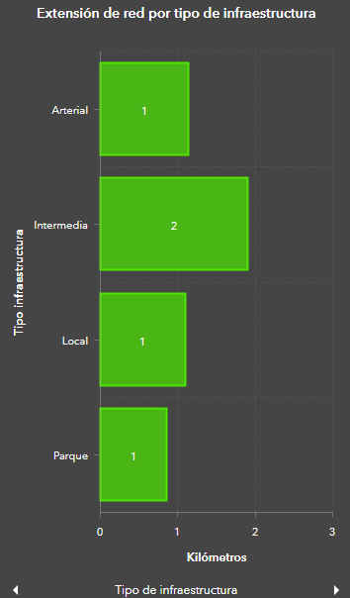
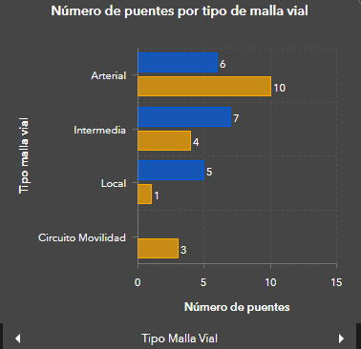
INVENTARIO Y ESTADO DE LOS PUENTES LOCALIDAD DE RAFAEL URIBE URIBE. (DICIEMBRE 2021)
INVENTARIO CICLORRUTA RAFAEL URIBE URIBE.
(DICIEMBRE 2021)
4
3
3

Slide 4
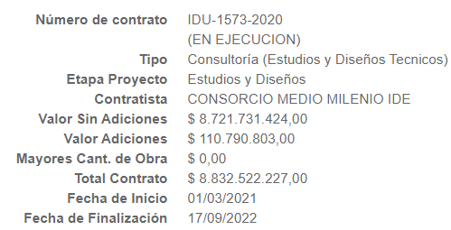
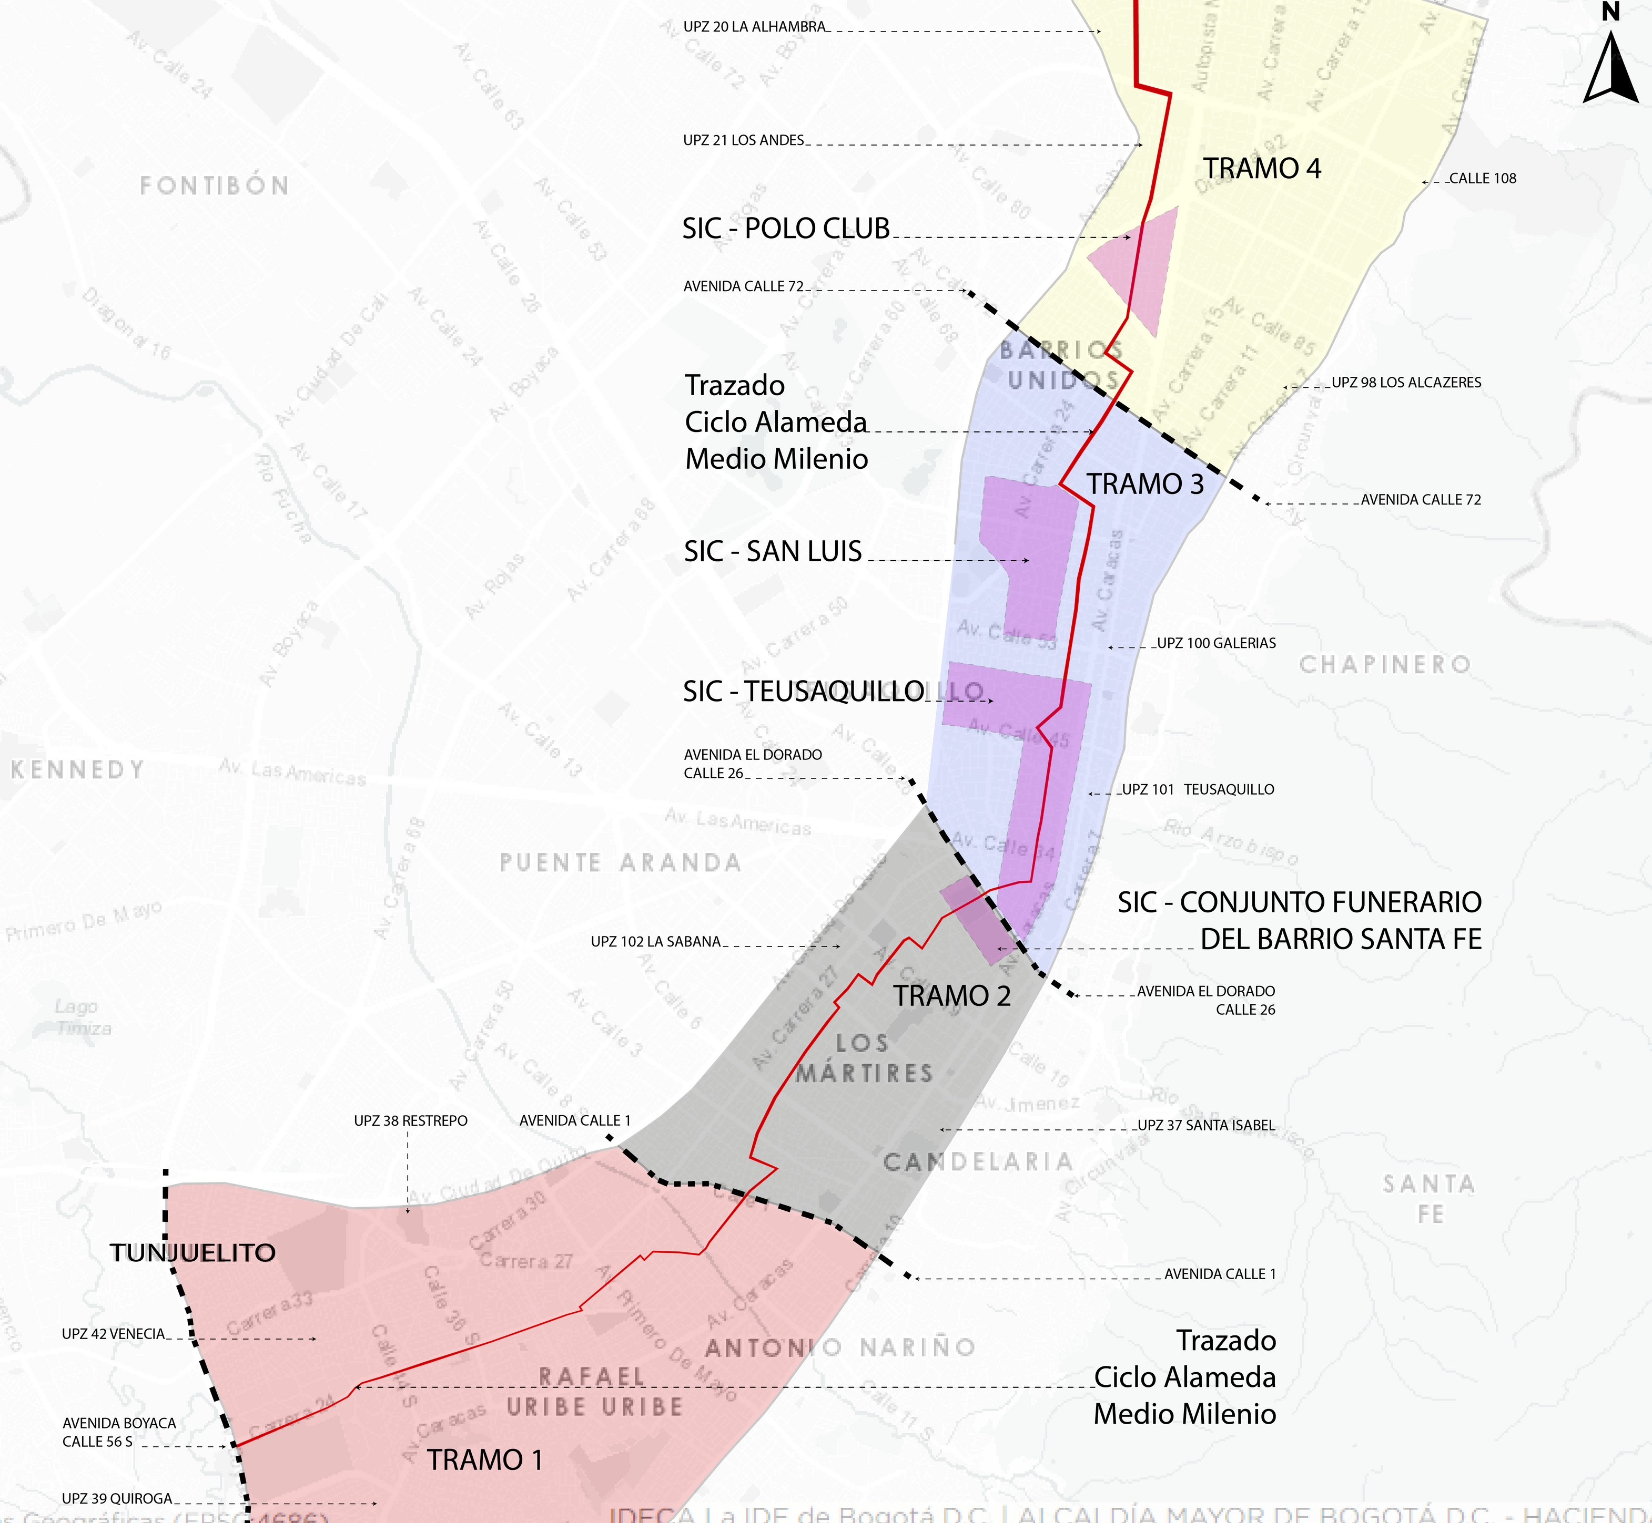
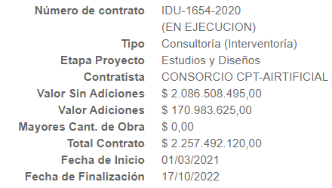
CONTRATOS DE ESTUDIOS Y DISEÑOS
5
1. Ciclo Alameda Medio Milenio desde la Avenida Boyacá hasta la Calle 108 - Estudios y diseños.
VOLVER

Slide 5
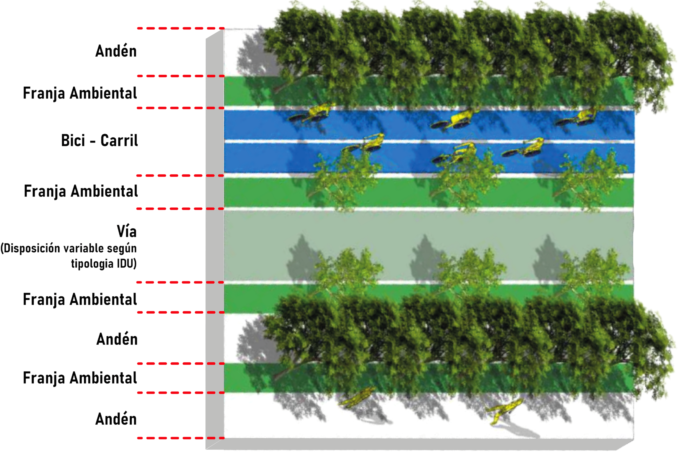
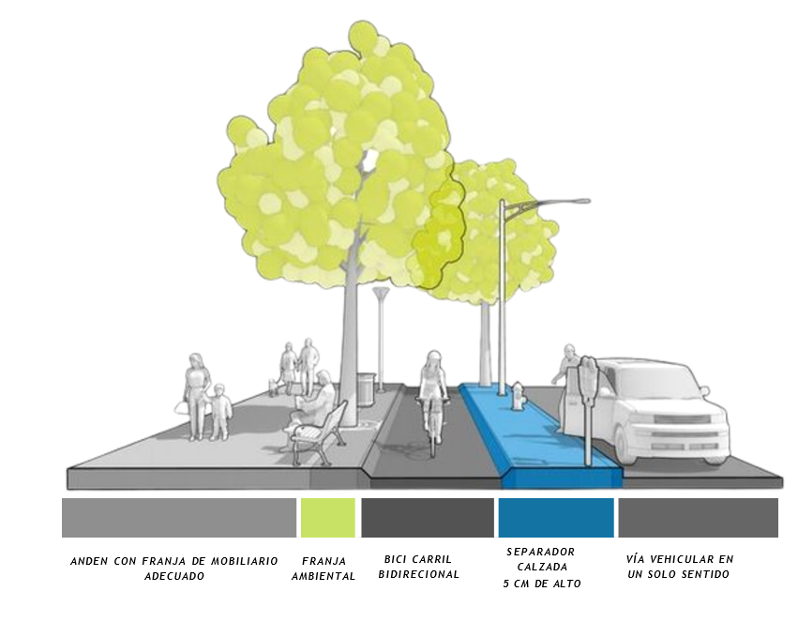
5
1. Ciclo Alameda Medio Milenio desde la Avenida Boyacá hasta la Calle 108 - Estudios y diseños.

Slide 6
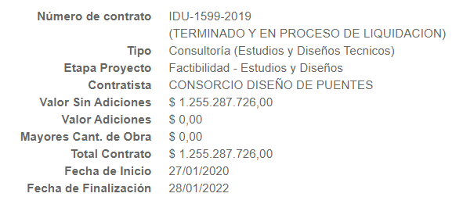
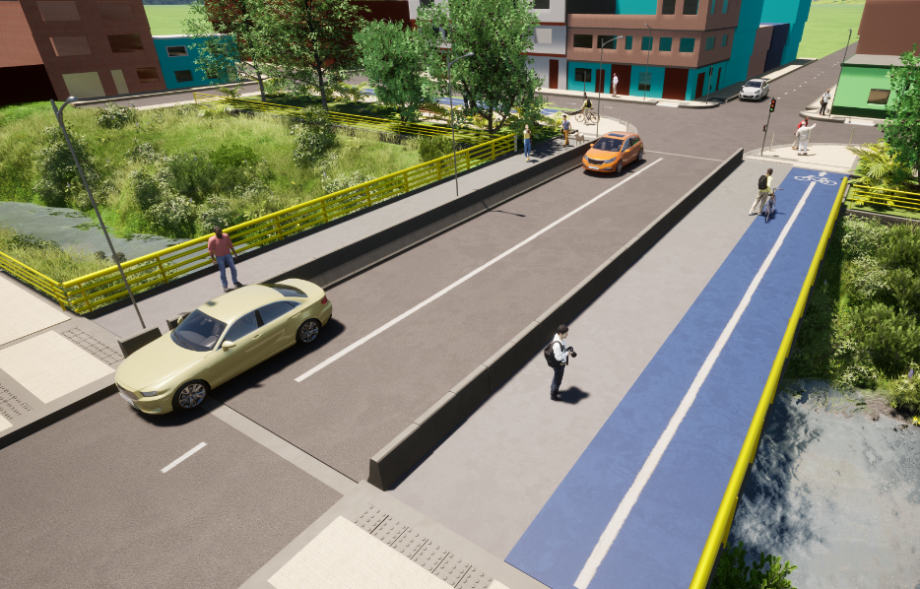
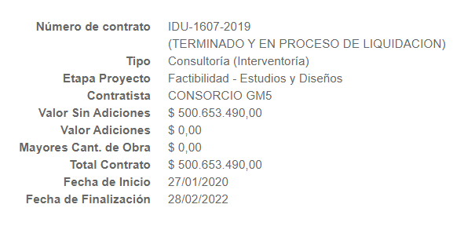
CONTRATOS DE ESTUDIOS Y DISEÑOS
5.
2. Puentes San Agustín y Andes - Factibilidad y diseños IDU-1599-2019 IDU-1607-2019

Slide 7
CONTRATOS DE OBRA.
6
No CTTO DE INTERVENTORÍA | No CTTO DE OBRA O CONSULTORÍA | OBJETO CONTRACTUAL INTERVENTORÍA, CONTRATISTA O CONSULTOR | LOCALIDAD | FECHA DE INICIO | FECHA FINALIZACIÓN | VALOR
IDU-1605-2019 | IDU-1601-2019 | Av. Caracas desde la estación Molinos hasta el portal Usme | Usme , Tunjuelito y Rafael Uribe Uribe. | 28 de diciembre de 2019 | 28 de diciembre de 2024 | Obra $ 264.533.398.110 Interventoría: $21.724.771.672 Punto IDU: Carrera 5 z # 50 a -11 sur Cel: 3124583846
IDU-1535-2018 | IDU-1545-2018 | AMPLIACIÓN DE ESTACIONES GP 3 | Rafael Uribe Uribe - Estación Calle 40 Sur Estación Restrepo | 25 de junio de 2020 | 24 de febrero de 2031 | Obra $377.456.450.363 Interventoría: $37.724.113.788 Restrepo: Se ampliará sobre el final del vagón costado norte, con una longitud de 13.2 ml; con capacidad para dos articulados o un bus biarticulado por sentido, 69% ejecutado. 40 Sur: Se ampliará sobre el final del vagón costado norte, con una longitud de 19.2 ml; con capacidad para dos articulados o un bus biarticulado por sentido, ejecutado a la fecha 46%.

Slide 8
LISTADO DE CONTRATOS DE CONSERVACIÓN.
7
No CTTO DE INTERVENTORÍA | No CTTO DE OBRA O CONSULTORÍA | OBJETO CONTRACTUAL INTERVENTORÍA, CONTRATISTA O CONSULTOR | LOCALIDAD | FECHA DE INICIO | FECHA FINALIZACIÓN | VALOR
IDU-1781- 2021 | IDU-1775- 2021 | EJECUTAR A PRECIOS UNITARIOS LAS OBRAS Y ACTIVIDADES NECESARIAS PARA LA CONSERVACIÓN DE PUENTES PEATONALES EN BOGOTÁ D.C. INCLUYE SUPERESTRUCTURA, SUBESTRUCTURA Y ACCESOS | Usaquén, Chapinero, Engativá, Suba, Barrios unidos, Teusaquillo, Puente Aranda, Bosa, Kennedy, Usme, Tunjuelito, Rafael Uribe Uribe, Ciudad Bolívar, Fontibón y Candelaria | 16/12/2021 | 15/03/2024 | Contratista: $ 48.971.461.437,00 Interventoría: $ 4.085.450.589,00
IDU-1774- 2021 | IDU-1721- 2021 | EJECUTAR A PRECIOS UNITARIOS LAS OBRAS Y ACTIVIDADES NECESARIAS PARA LA CONSERVACIÓN DE LA MALLA VIAL ARTERIAL TRONCAL, EN LA CIUDAD DE BOGOTÁ D.C. GRUPO 3 | La Candelaria, Santa Fe Los Mártires, Puente Aranda, Kennedy, Usme, Tunjuelito, Rafael Uribe, Uribe, Antonio Nariño, Teusaquillo, Barrios Unidos, Chapinero, San Cristóbal, Tunjuelito y Ciudad Bolívar. | 21/01/2022 | 20/04/2024 | Contratista: $ 42.412.637.743,00 Interventoría: $ 5.461.532.007,00
IDU-1758- 2021 | IDU-1751- 2021 | EJECUTAR A PRECIOS UNITARIOS Y A MONTO AGOTABLE, LAS OBRAS Y ACTIVIDADES NECESARIAS PARA LA CONSERVACIÓN DE LA MALLA VIAL QUE SOPORTA RUTAS DEL SISTEMA INTEGRADO DE TRANSPORTE PÚBLICO- SITP, EN LA CIUDAD DE BOGOTÁ D.C. – GRUPO 2 | Tunjuelito, Kennedy, Fontibón, Los Mártires, Antonio Nariño, Puente Aranda y Rafael Uribe Uribe. | 22/12/2021 | 21/03/2024 | Contratista: $ 35.287.480.245,00 Interventoría: $ 5.529.098.253,00
IDU-1702- 2020 | IDU-1695- 2020 | Interventoría a la ejecución de las actividades y obras requeridas para la conservación de la malla vial que soporta rutas del sistema integrado de transporte público - SITP, en la ciudad de Bogotá D.C. Grupo 1 | Antonio Nariño, Rafael Uribe Uribe, San Cristóbal, Usaquén, Chapinero, Mártires, Candelaria, Santafé. | 27/01/2021 | 26/08/2022 | $ 18.460.006.425,00 Se intervinieron 39 CIV Calle 27 sur entre Kra 11 y Kra 13 Kra 5 entre CL 48R S y CL 48PBISC S KR 5B entre CL 48Y S CL 48XBIS S entre KR 4A y KR 5 CL 48X S KR 3B KR 4A CL 48Z S KR 5ABIS KR

